Slide 1
Millist teadust me vajame?
Marek Tamm
(Tallinna Ülikool)

Slide 2
Ettekande põhiküsimused
Mis on teadus?
Milleks on vaja humanitaar- ja sotsiaalteadusi?
Kui palju maksavad konfliktid ja sotsiaalsed probleemid, ehk mis on humanitaar- ja sotsiaalteaduste hind?
Mida me kaitseme, kui me kaitseme Eestit, ehk kuidas humanitaar- ja sotsiaalteadused kaitsevad eesti keelt ja kultuuri?

Slide 3
Mis on teadus?
Teadus on igasugune distsiplinaarne teadmine, s.t. teadmine, mis on loodud konkreetses distsipliinis kehtivate episteemiliste reeglite ja väärtuste alusel.
Eesti keel (saksa ja vene keele eeskujul) ei tee vahet, nagu seda tehakse inglise keeles, “humanitaaria ja kunstide” (arts and humanities) ning “teaduste” (sciences) vahel. Eesti keeles on humanitaar- ja sotsiaalteadused samasugused teadused nagu kõik teisedki.
Jutud “kahest” või “kolmest kultuurist” teaduses on ebatäpsed; kõik teadused on korraga nii erinevad kui põhilises samad. Erineb peamiselt nende sotsiaalne funktsioon.

Slide 4
Stephen Jay Gould, “Siil, rebane ja tsensori roosk” (2003)
Gouldi teos on kantud ühest kesksest ideest: näidata, kuidas ja miks on lääne kultuuris kujunenud lõhe humanitaar-teaduste (humanities) ja loodusteaduste (science) vahel, ning kutsuda üles seda lõhet ületama, „ära leppima võrdsetel alustel, arvestades mõlema valdkonna sisemisi erinevusi, tunnustades nende võrdset, ent erinevat väärtust, mõistes mõlema vaieldamatut vajalikkust.”

Slide 5
Prof. Jaan Undusk (2016):
“Humanitaarteaduste üks põhilisi ülesandeid on säilitada ja edendada mõtlemise paljusust (…) Humanitaar- ja reaalteadused on vastastikku sõltuvad. Tõeline teadusrevolutsioon saab toimuda üksnes täppis- ja loodusteadustes, see on tõsi. (…) Samas on aga iga uue revolutsioonilise ühesuse tekkimise eelduseks humanitaarse paljususe varu. Teiste sõnadega, iga teadusrevolutsioon on tingitud humanitaarse mõtlemise sissetungist täppisteadustesse.”

Slide 6
Milleks on vaja humanitaar- ja sotsiaalteadusi?
Kui meie ühiskond kipub lagunema tülitsevateks leerideks, kui etnilised pinged koguvad hoogu, levib usk posijatesse ja tähetarkadesse, siis ei aita meid edumeelsed IT-lahendused ega kosmoseuuringud, vaid vana hea humanitaarne haridus ja teadmised ühiskonna toimimisest.
Teadused moodustavad mõtestatud terviku, kus jagatakse samu alushoiakuid ja -väärtusi (selles osas, kuidas teadmisi luuakse), ent mis täidavad ühiskonnas erinevaid rolle.

Slide 7
Prof. Jürgen Mittelstraß (1989):
Humanitaar- ja sotsiaalteadused on n-ö orienteerivad teadused. Loodus- ja tehnikateadused on aga ennekõike valdamisteadused. Kui viimaste eesmärk on pakkuda positiivseid teadmisi, mille aitaksid maailmas toimuvat enda valdusse hõlmata, siis humanitaar- ja sotsiaalteadused pakuvad regulatiivseid teadmisi – sihte, tugipunkte ja norme, mis aitavad maailmas orienteeruda.

Slide 8
Prof. Martha Nussbaum (2010):
“Humanitaarteadused ja -haridus on eelduseks demokraatia toimimisele: demokraatlik režiim eeldab kriitiliselt mõtlevaid, laia silmaringi ja elava kujutlus-võimega kodanikke, kes suudavad valida erinevate normide ja väärtuste vahel ning mõista ja hinnata kultuurilisi erinevusi.”

Slide 9
Kui palju maksavad konfliktid ja sotsiaalsed probleemid Eestis ehk mis on humanitaar- ja sotsiaalteaduste hind?
Kui palju maksis Pronksiöö? Kui palju maksab sotsiaalne ja hariduslik segregatsioon? Kui palju maksab vaktsineerimisest keeldumine? Kui palju maksab võitlus valeuudiste ja vaenuliku propagandaga?
Eestis kahjuks ei tegeleta sotsiaalsete konfliktide ja probleemide kulu väljaarvutamisega, see aga tähendab, et puudub võimalus hinnata, kui palju aitaks ühiskonna parem analüüs ja tundmine hilisemaid kulusid kokku hoida. Rahvusvaheline kogemus näitab aga üheselt, et konfliktide ärahoidmine ja teadmispõhine lahendamine on riigile oluliselt odavam, kui tagajärgede kinni maksmine.

Slide 10
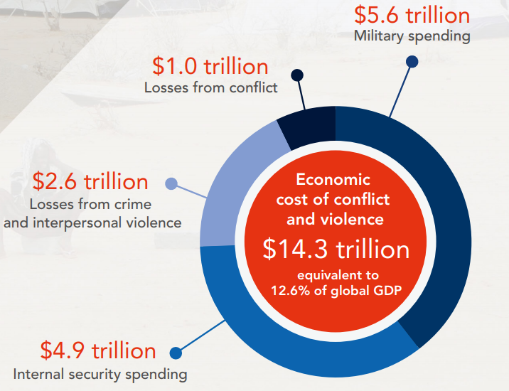
Konflktid maailmas maksavad aastas u. 14 triljonit dollarit
Allikas: Maailmamajanduse Foorum, jaanuar 2018 https://www.weforum.org/agenda/2018/01/conflict-costs-global-economy-14-trillion-a-year/

Slide 11
Konflikt läheb riigi majandusele aastas maksma 2–8,4% SKPst
Konflikt naberriigis läheb majandusele maksna 1,4% SKPst
Allikas: Maailmapank, märts 2018, https://www.worldbank.org/en/news/infographic/2018/03/01/the-economic-cost-of-conflict

Slide 12
RAND Corporation’i konfliktikulude kalkulaator: https://www.rand.org/pubs/tools/TL178.html

Slide 13
Mida me kaitseme, kui me kaitseme Eestit ehk kuidas humanitaar- ja sotsiaalteadused kaitsevad eesti keelt ja kultuuri?
Humanitaar- ja sotsiaalteadustel on Eestis põhiseaduslik missioon panustada eesti keele ja kultuuri säilimisse ja arendamisse. See peaks tagama neile riiklikus plaanis eristaatuse, mille kohta praktikas leiab paraku vaid mõne pigem juhusliku näite (Eesti Keele Instituudi ja Eesti Kirjandusmuuseumi toetamine, rahvusprofessuuride loomine TÜs, riiklikud kultuuriprogrammid jms).
Humanitaar- ja sotsiaalteadused on ühe väikeriigi alusteadused, nende arendamine tagab sotsiaalse ja kultuurilise identiteedi, enesekindluse ja refleksiivsuse. Tugev identiteet ja eneseanalüüsi võime on igasuguse riigikaitse vältimatu eeldus.

Slide 14
Prof. Peeter Torop (2011):
“Kultuur saab end mõista vaid pideva enesekirjeldamise ja lakkamatu enesemõtestamise kaudu. Humanitaar- ja sotsiaalteaduste kui tagasisideteaduste üks missioone ongi tagada kultuurile enesemõistmise võime. Enese-mõistmiseta puuduks kultuuril identiteet, ilma identiteedita on aga raske luua dialoogi ümbritseva maailmaga, teiste kultuuridega – olla ühtaegu dialoogi-võimeline ja vaimselt sõltumatu.”

Slide 15
Kas kõiges öeldus on midagi uut?

Slide 16
Jüri Ratas (10.01.2018):
“Teadus- ja arendustegevuse kogutulu ei saa loomulikult mõõta ainult numbrites. Raske on ülehinnata meie rahvusteaduste mõju keele ja kultuuri arengule, teadlaste eksperthinnangute mõju laiema avalikkuse hoiakutele või riigi julgeolekule (…) Teadusel on keskne roll ühiskonna sidususe tagajana, majanduse arendajana ning seeläbi meie kõigi heaolu ja elujärje parandamises.”

Slide 17
Juhan Parts (16.03.2004):
“Peame mõistma, et innovatsioonivõime arendamine ei ole mitte niivõrd tehnoloogiline ega ka mitte finantsiline küsimus. See on küsimus kultuurist, inimeste väärtushinnangutest, hoiakutest ja tavadest.”

Slide 18
Mart Laar (7.12.2000):
“[Meil on vaja] realiseerida visiooni teadmistepõhisest Eestist, kus uute teadmiste otsingutele suunatud uuringud, teadmiste ja oskuste rakendamine ning inimkapitali areng on majanduse ja tööjõu konkurentsi-võime ning elukvaliteedi kasvu allikaks ning Eesti teadlaskonna tulemused on osa maailma teadusest. Teadus toetab ja edendab rahvuslikke ja vaimseid väärtusi, mis annavad Eestile tema näo.”

Slide 19
Prof. Peeter Tarvel (1936):
“Nüüd, millal me oleme saanud oma riigi saatuse eest vastutust kandvaiks kodanikeks, on meie rahva poliitilise ja kultuurilise taseme tõstmine peamiselt vastava humanitaar-teadusliku hariduse süvendamise teel Eesti demokraatliku riigivormi säilitamise ja eesti rahva poliitilise iseseisvuse kindlustamise olulisimaid eeltingimusi.”

Slide 20
Tänu kuulamast

